Slide 1
JÉZUS MEGSZABADÍT: JAIRUS LÁNYA
Kedves Szülők!
Kérjük, hogy segítsenek a gyermeküknek a hittanóra tananyagának az elsajátításában!
A digitális hittanórán szükség
lesz az alábbiakra:
zenehallgatáshoz fejhallgató
Kérem, hogy indítsák el a diavetítést!
Az animációkat csak így tudják látni!
DIGITÁLIS
HITTANÓRA
Javaslat: A Ppt fájlok megjelenítéséhez használják a WPS Office ingyenes verzióját (Letölthető innen: WPS Office letöltések ). Az alkalmazás elérhető Windows-os és Android-os platformokra is!

Slide 2


Áldás, békesség!
Kezdd a digitális hittanórát
az óra eleji imádsággal!

Slide 3

Mi a különbség a következő szavak jelentése között?
Alkossatok párokat! Mind a ketten pörgessétek meg a ceruzát kétszer! Magyarázzátok meg egymásnak a szavaitok jelentését!
A ceruza kattintásra indul és kattintásra áll meg.
fél
fellélegzik
bízik
aggódik
retteg
remél

Slide 4

Hallgass meg ma egy történetet, amelyben valaki:
aggódik, fél és retteg.
De vajon lesz-e oka
remélni, bízni
és fel tud-e lélegezni?
Erre keress választ a történetben!

Slide 5
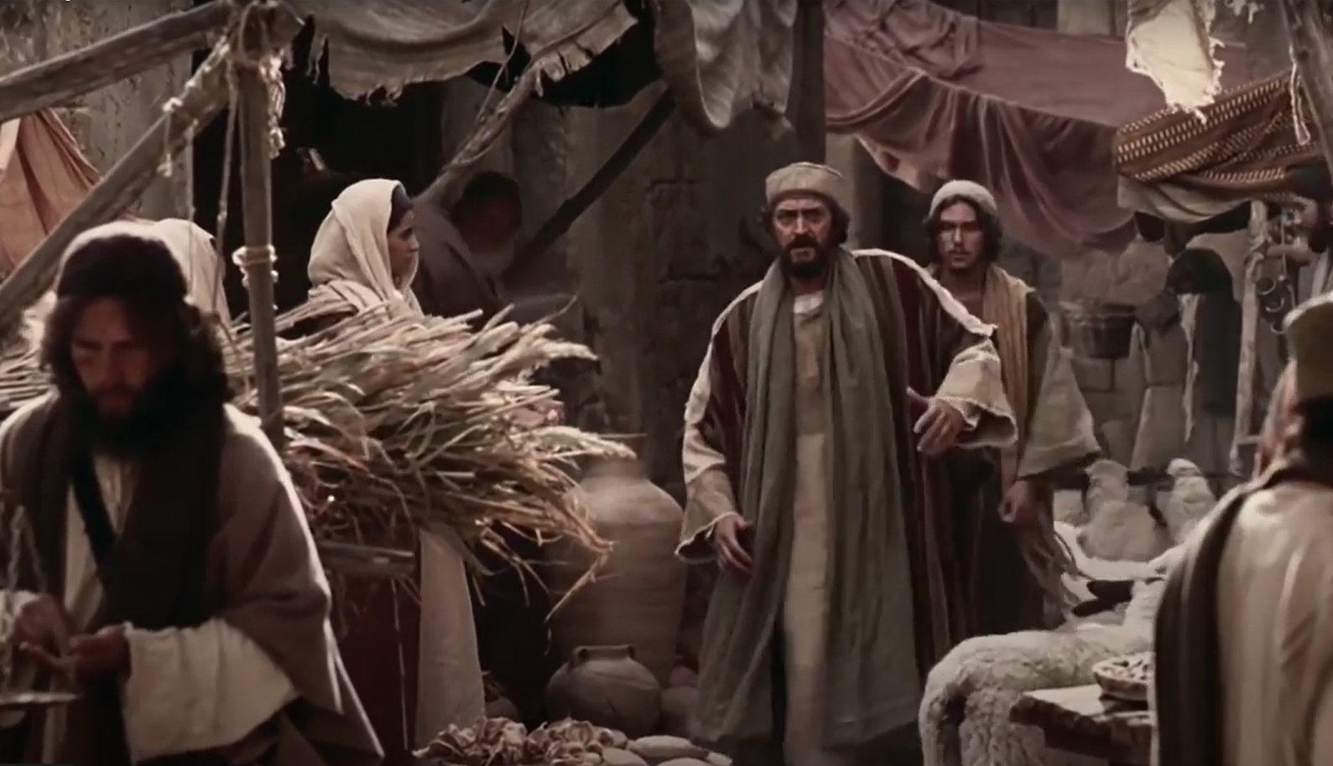
Lépteit szaporázza, igyekszik Jairus.
Nehéz a szíve.
Hiába van jó állása, hiába tiszteli mindenki a városban!
Hiába ő a zsinagógai elöljáró.
Most kétségbe van esve.
Meg kell találni Jézust!
Legféltettebb kincse van veszélyben.
És senki sem tud segíteni! Sem gyógyszerek, sem orvosok.
Jairus lánya óráról órára egyre betegebb.
Csak egy esély van. Csak Jézus segíthet.
Meg kell találni Jézust! Segítséget kell kérni Tőle!

Slide 6
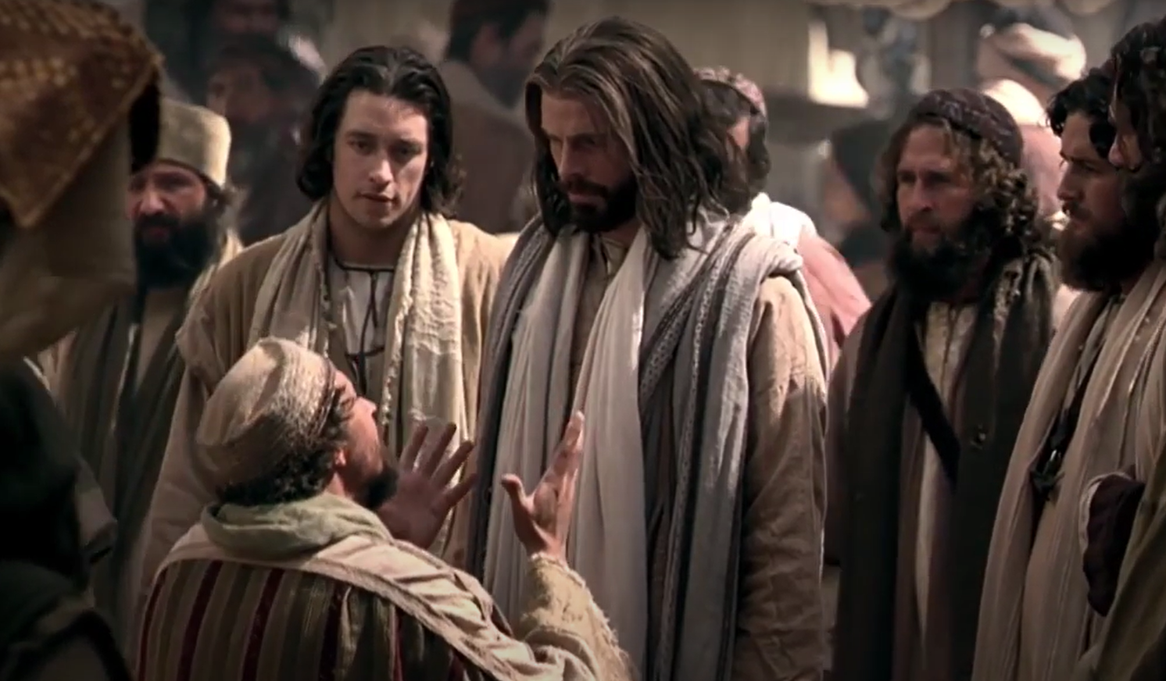
Az egyetlen lányom halálos beteg.
Kérlek, Jézus, jöjj el a házamba!

Slide 7
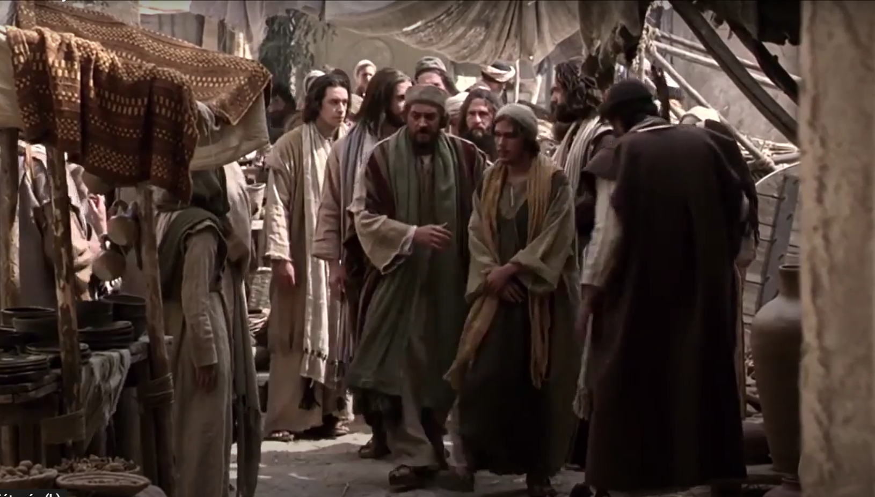
Ebben a reménytelen helyzetben
Jézus így szól:
A lányod meghalt. Ne fáraszd tovább a Mestert.
Jairus, ne félj, csak higgy!
Hatalmas tömeg veszi
körül Jézust.
Mindenki találkozni akar vele.
Csak megérinteni, hogy meggyógyuljanak.
A tömeg miatt nagyon lassan haladnak Jairus házához. Ekkor megjelenik valaki az elöljáró házából.

Slide 8
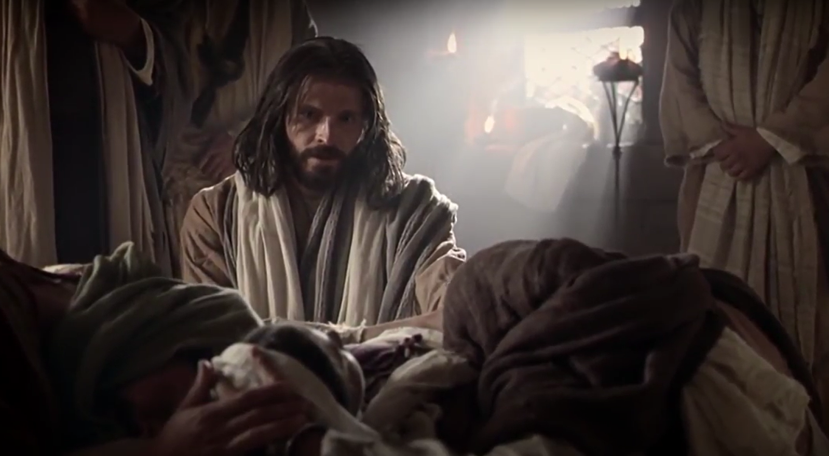
Ne sírjatok!
Nem halt meg, csak alszik!
Csak a család maradjon itt.
És a legközelebbi tanítványaim: Péter, Jakab és János!
Dehogy hiszik, hogy csak alszik!
Kinevetik Jézust.
Tudják, hogy a lányka meghalt.
És ekkor Jézus újra megszólal:
Lányom, ébredj!
Mindenki csak sír, szomorúan gyászolja a kislányt.
De arra senki sem számít, amit Jézus mond.

Slide 9
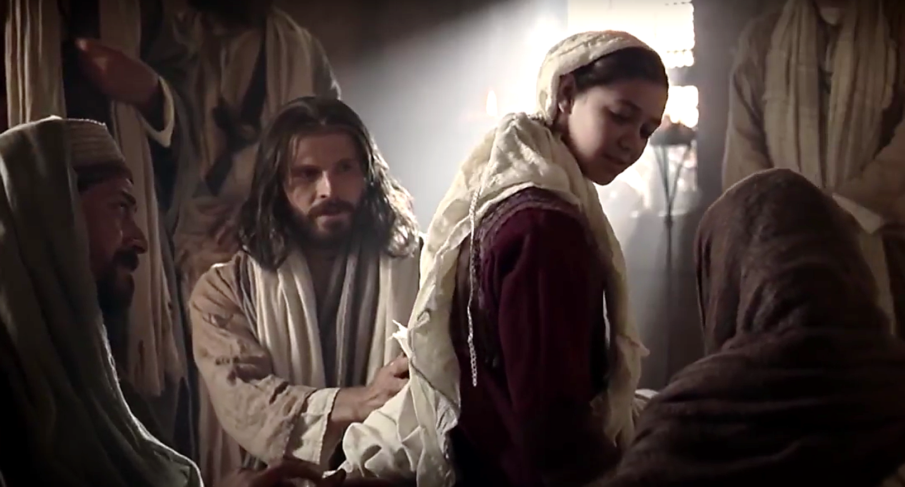
És a kislány felül.
Jézus visszahozta őt az életbe.
Adjatok neki enni!

Slide 10
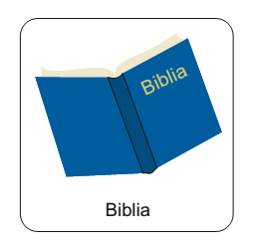
Jézus ezzel a csodatettével megmutatta, hogy a halál felett is van hatalma.
Tanuld meg az aranymondást!
Ne félj, csak higgy!
Lukács evangéliuma 8,50

Slide 11
Tudod-e?
Jézus korában csak egy templom volt: Jeruzsálemben.
A zsinagóga olyan épület volt más településeken, ahol istentiszteletet tartottak.
A zsinagógába imádkozni is jártak az emberek.
A gyerekeket is tanították itt.
Mi a zsinagóga?

Slide 12
Tudod-e?
Egy zsinagógának három elöljárója lehetett.
Ők szervezték az istentiszteleteket, ők voltak felelősek az épületért és a közösség életéért.
Ki a zsinagógai
elöljáró?

Slide 13
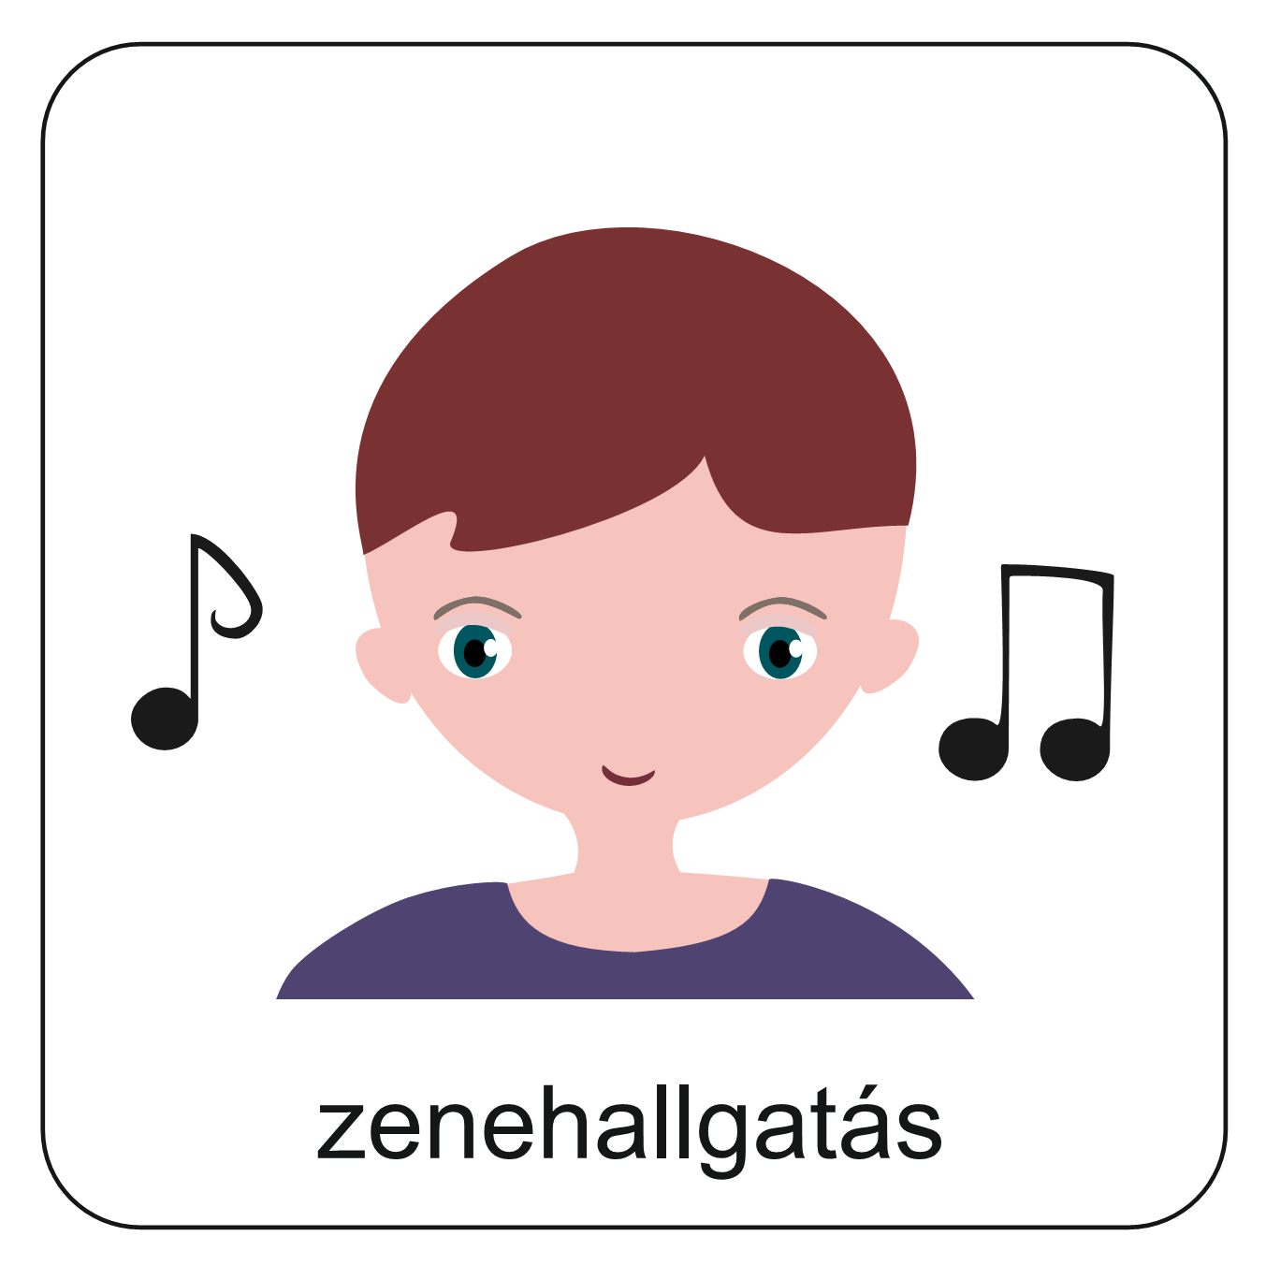

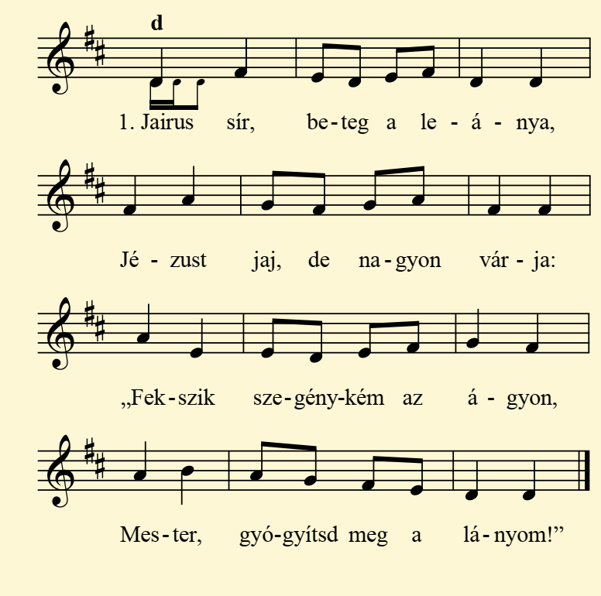
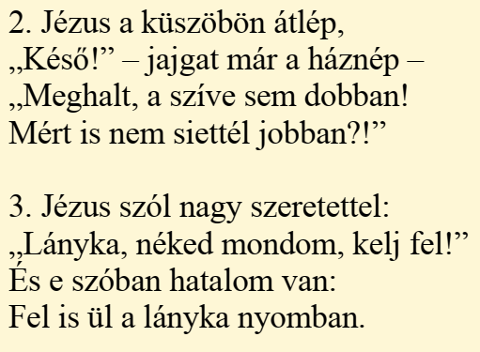

Hallgassátok meg az éneket, és
tanuljátok meg! Kattintsatok a hangszóróra!

Slide 14

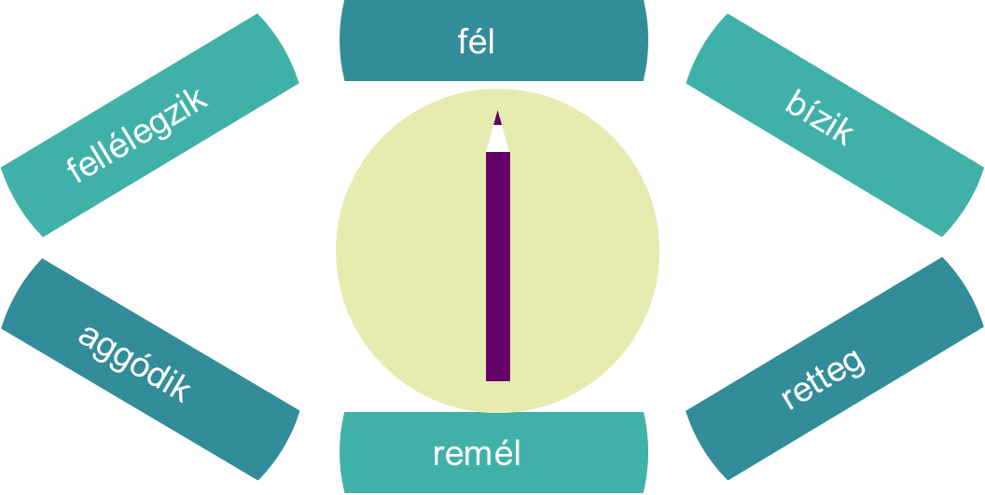
Emlékeztek a kezdő játék szavaira?
Kiscsoportban válaszoljatok a kérdésekre a történet alapján!
Kattints!
1.
Miben reménykedett az apa,
amikor elindult Jézushoz?
Mikor szállt el minden reménye?
2.
Miért támasztotta fel Jézus
Jairus lányát?
3.

Slide 15
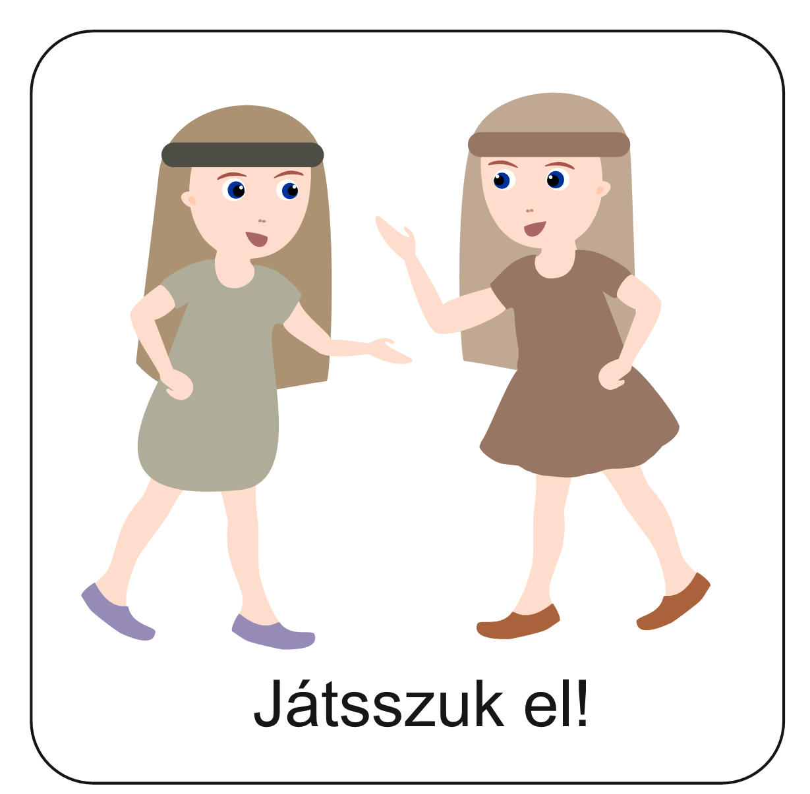
Osszátok ki a szerepeket, és adjátok elő a történetet énekelve!
Hallgassátok meg most hangszerrel
az éneket!
Kattintsatok a hangszóróra!
A következő szereplőkre lesz szükség:
MESÉLŐ
JAIRUS
HÁZNÉP
JÉZUS

Slide 16
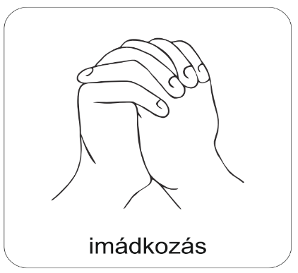
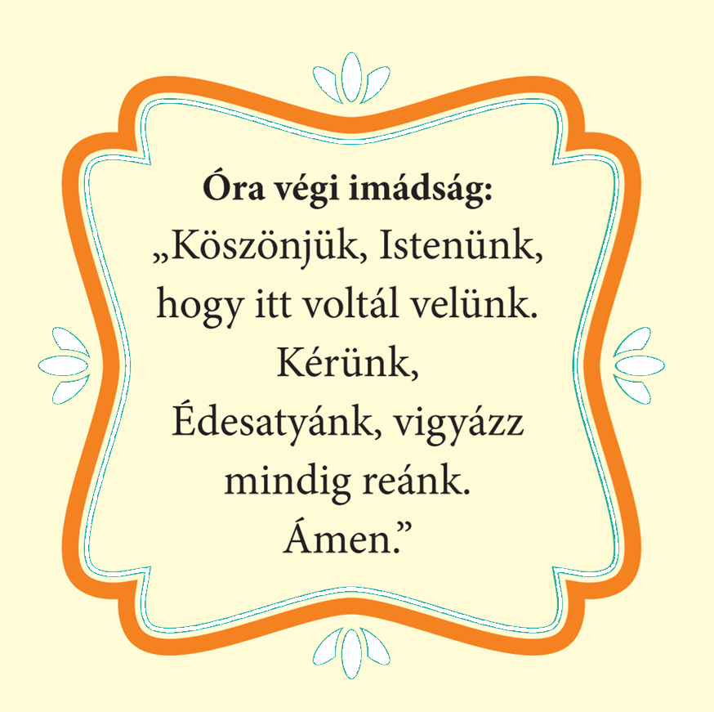
A digitális hittanóra végén így imádkozz!
Kedves Hittanos!
Várunk a következő digitális tanévben is!

Slide 17
A képek az itt található angol nyelvű videóból származnak.
Áldás, békesség!
„Jóságod és szereteted kísér életem minden napján.” (Zsoltárok 23,4)
Kedves Szülők!
Köszönjük a segítségüket!
Isten áldását kívánjuk ezzel az Igével!

